Slide 1

KHỞI ĐỘNG

Slide 2

Xem video và cho biết: Điểm khác biệt cơ bản của robot Sopia với các robot trước đó.

Slide 3
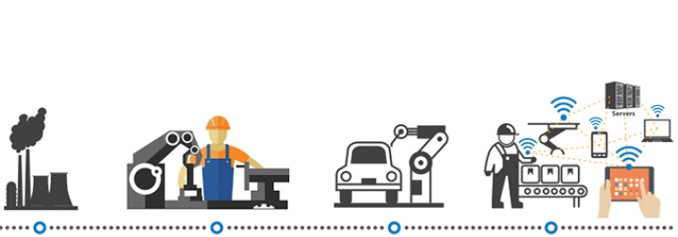
BÀI 7:
CÁCH MẠNG CÔNG NGHIỆP THỜI HIỆN ĐẠI (T2)

Slide 4

BÀI 7: CÁCH MẠNG CÔNG NGHIỆP THỜI HIỆN ĐẠI (T2)
1. Thành tựu cơ bản của cuộc Cách mạng công nghiệp lần thứ ba
2. Thành tựu cơ bản của cuộc Cách mạng công nghiệp lần thứ tư
Những yếu tố cốt lõi của kĩ thuật số trong Cách mạng công nghiệp 4.0 là trí tuệ nhân tạo, Internet kết nối vạn vật và dữ liệu lớn.

Slide 5
HOẠT ĐỘNG NHÓM
1
Trình bày khái niệm và thành tựu về trí tuệ nhân tạo
NHÓM
2
Trình bày những thành tựu về internet kết nối vạn vật
NHÓM
3
Trình bày khái niệm và những thành tựu về dữ liệu lớn (Big data)
NHÓM
4
Trình bày những thành tựu về Công nghệ sinh học và các lĩnh vực khác
NHÓM

Slide 6
BÀI 7: CÁCH MẠNG CÔNG NGHIỆP THỜI HIỆN ĐẠI (T2)
2. Thành tựu cơ bản của cuộc Cách mạng công nghiệp lần thứ tư
a. Trí tuệ nhân tạo
Trí tuệ nhân tạo là khoa học và kĩ thuật sản xuất máy móc thông minh
Trí tuệ nhân tạo được ứng dụng trong nhiều lĩnh vực như nhà máy thông minh, giao thông vận tải, y tế, giáo dục, xây dựng…

Slide 7
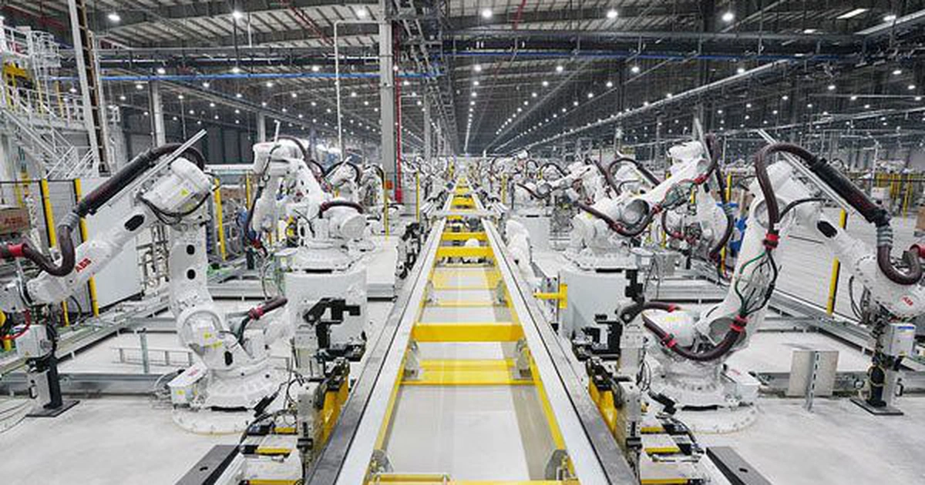
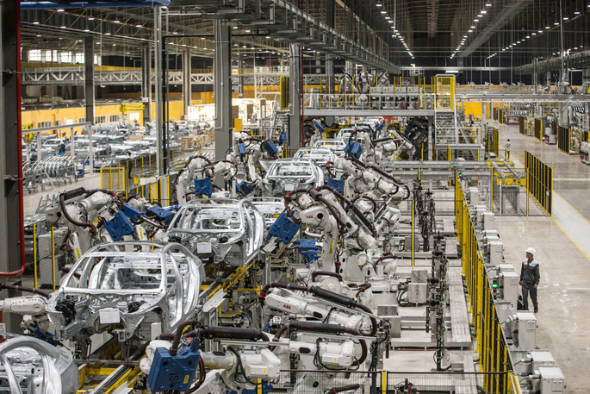
Vinfast – Nhà máy chế tạo ô tô đầu tiên hoàn toàn số hoá ở Đông Nam Á

Slide 8
BÀI 7: CÁCH MẠNG CÔNG NGHIỆP THỜI HIỆN ĐẠI (T2)
2. Thành tựu cơ bản của cuộc Cách mạng công nghiệp lần thứ tư
b. Internet kết nối vạn vật
Là mối quan hệ giữa các sự vật như sản phẩm, dịch vụ, địa điểm…và con người, hình thành nhờ sự kết nối của nhiều công nghệ và nhiều nền tảng khác nhau.

Slide 9
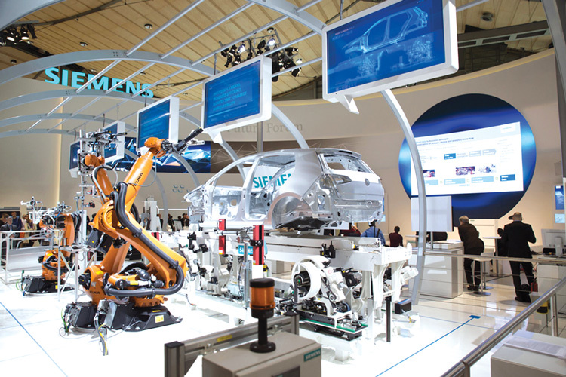
Nhà máy thông minh (Smart factory), vai trò và xu hướng phát triển trong thời đại công nghiệp 4.0

Slide 10


Mua sắm online

Slide 11
BÀI 7: CÁCH MẠNG CÔNG NGHIỆP THỜI HIỆN ĐẠI (T2)
2. Thành tựu cơ bản của cuộc Cách mạng công nghiệp lần thứ tư
c. Dữ liệu lớn
Là một tập hợp dữ liệu rất lớn và phức tạp bao gồm các khâu phân tích, thu thập, giám sát dữ liệu, tìm kiếm, chia sẻ, lưu trữ, trực quan, truy vấn và tính riêng tư.
Được ứng dụng trong nhiều lĩnh vực như sản xuất, xây dựng, giao thông vận tải, quản lí nhà nước…

Slide 12
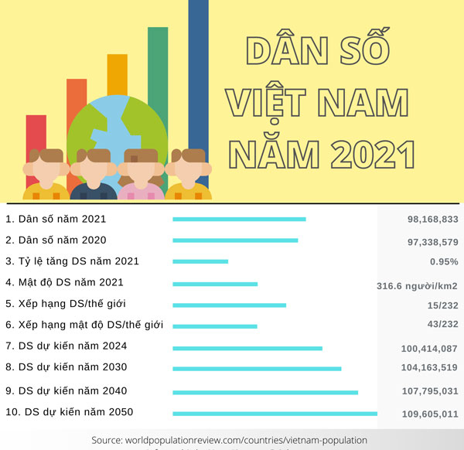
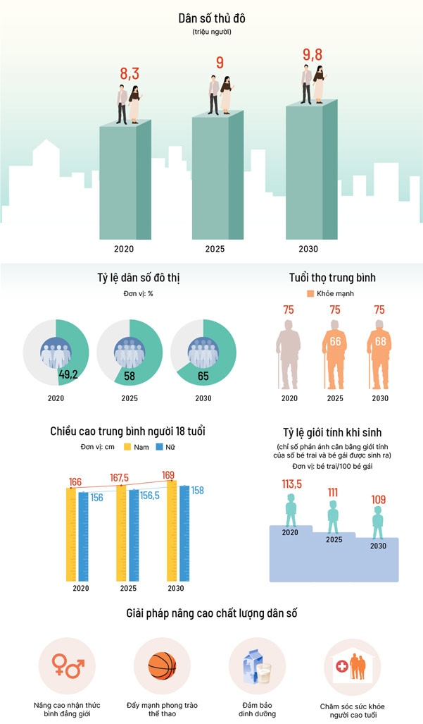
Dữ liệu dân số Việt Nam

Slide 13
BÀI 7: CÁCH MẠNG CÔNG NGHIỆP THỜI HIỆN ĐẠI (T2)
2. Thành tựu cơ bản của cuộc Cách mạng công nghiệp lần thứ tư
d. Công nghệ sinh học
Công nghệ sinh học và sự phát triển của các ngành, đa ngành cũng đạt được nhiều thành tựu to lớn.
Cách mạng công nghiệp lần thứ tư cũng đạt được nhiều thành tựu trên các lĩnh vực vật lý, máy in 3D, công nghệ na-nô….

Slide 14
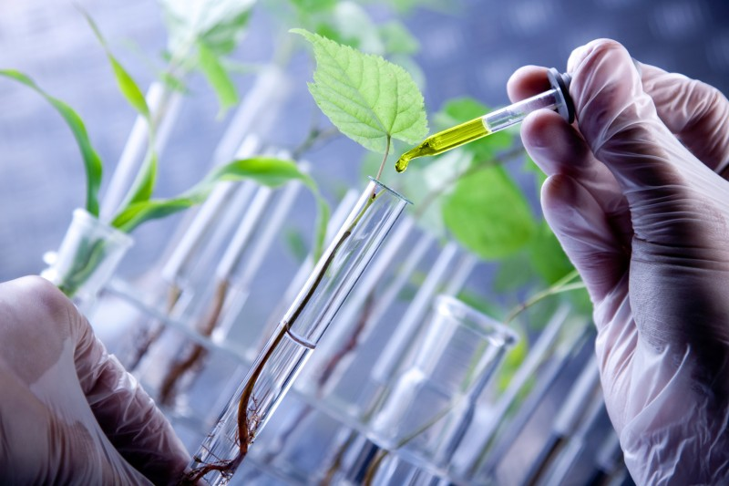
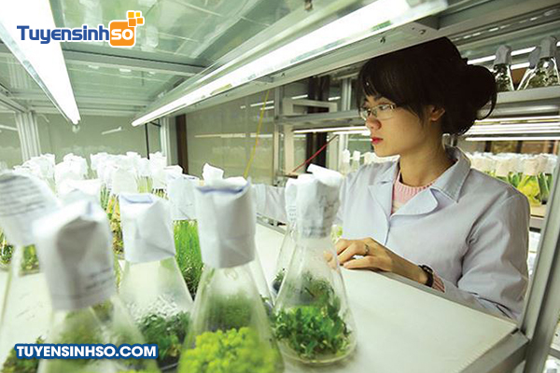
Công nghệ sinh học

Slide 15
BÀI 7: CÁCH MẠNG CÔNG NGHIỆP THỜI HIỆN ĐẠI (T2)
2. Thành tựu cơ bản của cuộc Cách mạng công nghiệp lần thứ tư
Thành tựu cơ bản của cuộc Cách mạng công nghiệp lần thứ tư là kĩ thuật số, công nghệ sinh học và sự phát triển công nghệ liên ngành, đa ngành.

Slide 16

VẬN DỤNG
Hằng ngày, gia đình, bạn bè và bản thân em thường sử dụng thiết bị điện tử nào? Theo em sự ra đời của các thiết bị điện tử, hệ thống internet…có ý nghĩa như thế nào đối với cuộc sống hiện nay?

Slide 17


